Slide 1



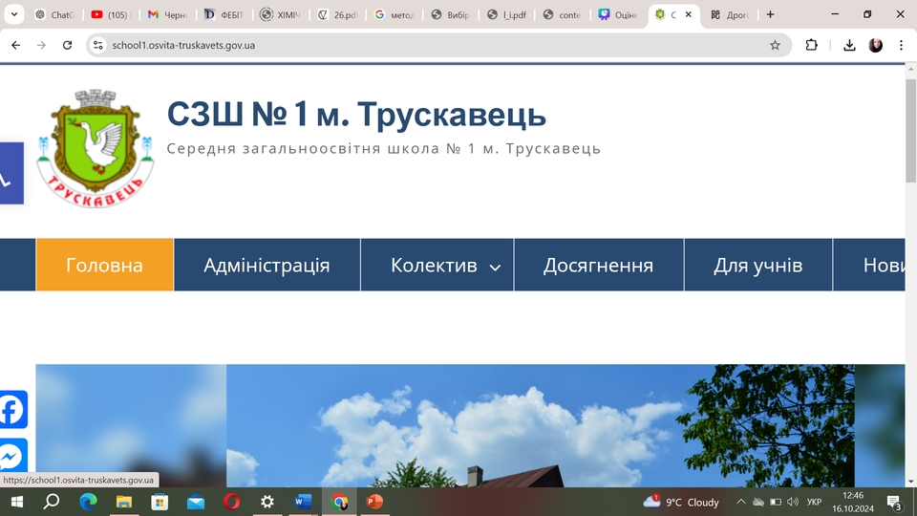

ЕКОЛОГО-ТОКСИКОЛОГІЧНА ОЦІНКА ПОВЕРХНЕВИХ ВОД ДРОГОБИЧЧИНИ ЯК ЧИННИКА ФОРМУВАННЯ ФІТОТОКСИЧНОСТІ ҐРУНТІВ В УМОВАХ СІЛЬСЬКОГОСПОДАРСЬКОГО ВИКОРИСТАННЯ
Виконала: Нанівська Дана,
учениця 9-Б класу СЗШ №1 м. Трускавця
Науковий керівник: Лешко Ольга Володимирівна, вчителька біології СЗШ №1 м. Трускавця;
молодший науковий працівник НДП ДДПУ ім. Івана Франка

Slide 2
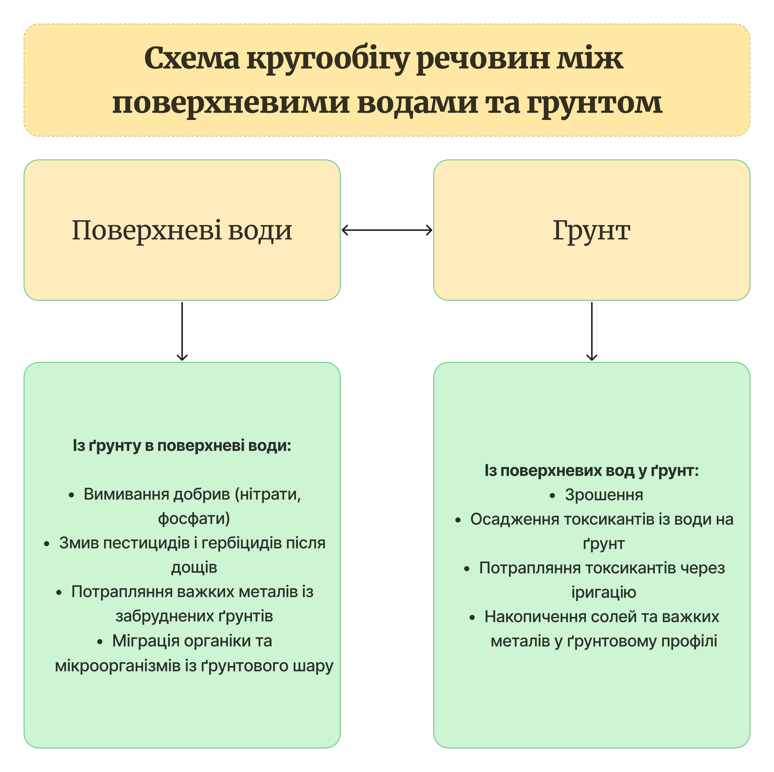
Актуальність дослідження:
Якість поверхневих вод та ґрунтів взаємопов'язані, оскільки вода є важливим компонентом агроекосистем, активно використовується для зрошення сільськогосподарських земель, а продукти господарської діяльності з ґрунту мігрують у поверхневі води (наприклад, пестициди, важкі метали, синтетичні добрива, продукти розкладу).

Slide 3
Мета:
оцінити фітотоксичність поверхневих вод Дрогобицького району, що використовуються для сільськогосподарських потреб за допомогою біотестування, вивчити вплив сезонних змін на рівень токсичності та хімічний аналіз води
Об`єкт дослідження:
поверхневі води Дрогобицького району, які розташовані в районах інтенсивної сільськогосподарської діяльності
Предмет дослідження:
фітотоксичність води та її фізико-хімічні показники (рН, твердість, вміст нітратів та важких металів)

Slide 4

Завдання
Оцінити стан водних об’єктів за допомогою біотестування
01
Провести аналіз фізико-хімічних показників води (pH, твердість, вміст нітратів та важких металів)
02
Встановити залежність між фізико-хімічними характеристиками, рівнем фітотоксичності та сезонними змінами.
03
Здійснити моніторинг взаємозв'язку токсичності водних проб із сезонними змінами, твердістю води
04

Slide 5

Переваги методу біотестування
1
  простота і доступність прийомів постановки дослідів
2
  висока чутливість тест-організмів до мінімальних концентрацій токсичних агентів
3
відсутність потреби в дорогих реактивах та обладнанні
4
оцінка інтегрального впливу токсикантів на живі об’єкти

Slide 6


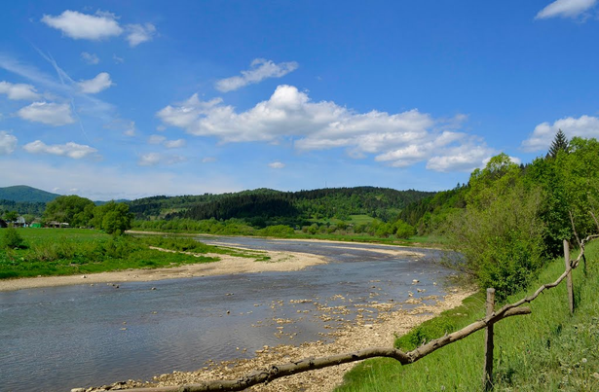
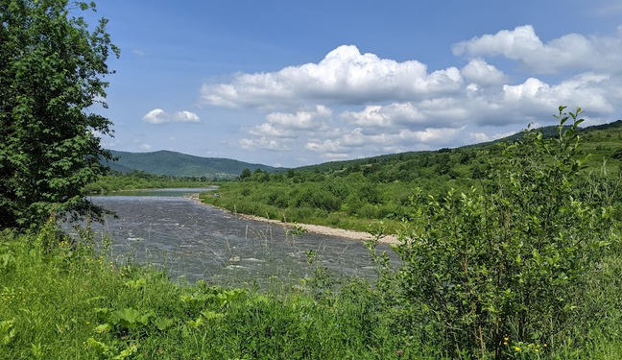
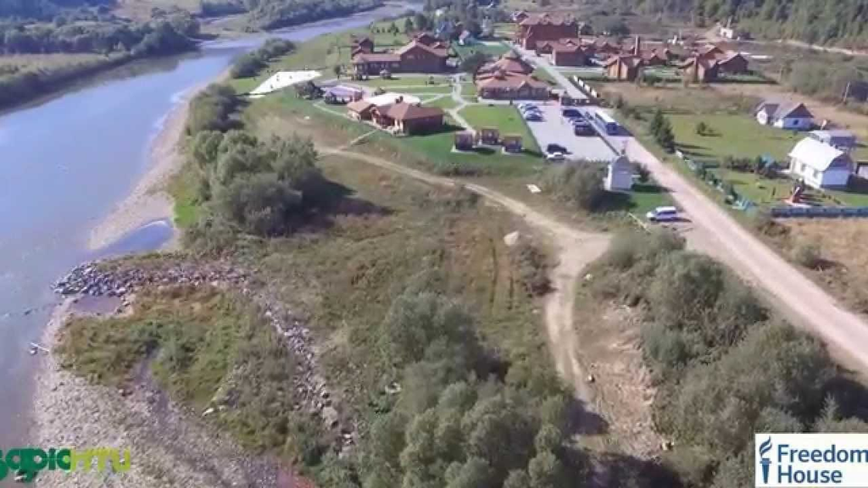
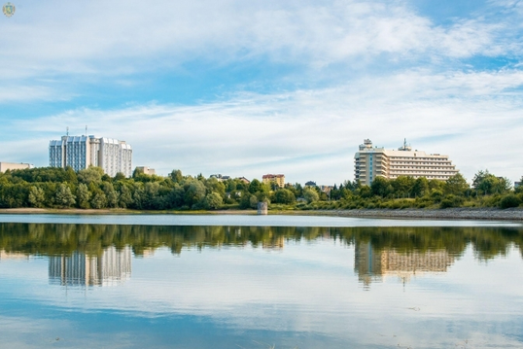
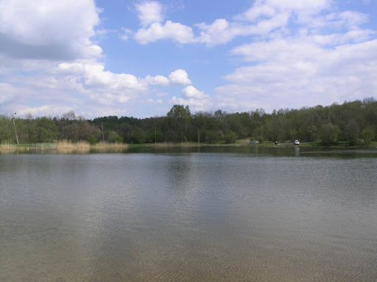
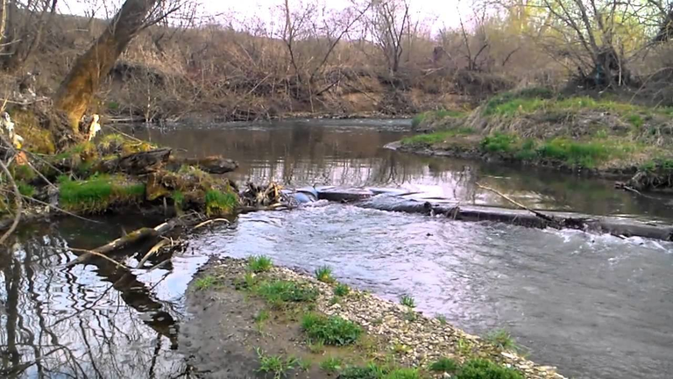
Місце відбору проб
1 – р. Стрий (с. Новий Кропивник)
3. - р. Стрий (с. Довге)
5 – р. Бистриця (с. Підбуж)
2. озеро Солониця
(м. Трускавець)
4 – Бориславське озеро
6 – р. Тисмениця (м. Дрогобич, поблизу промислової зони)

Slide 7
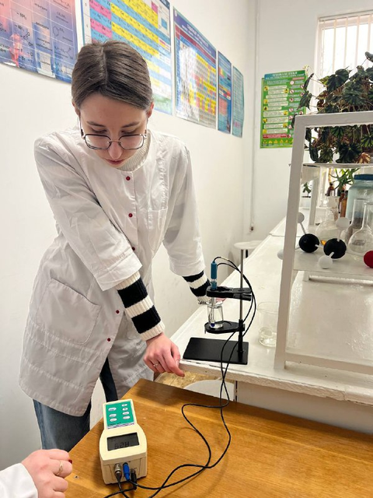
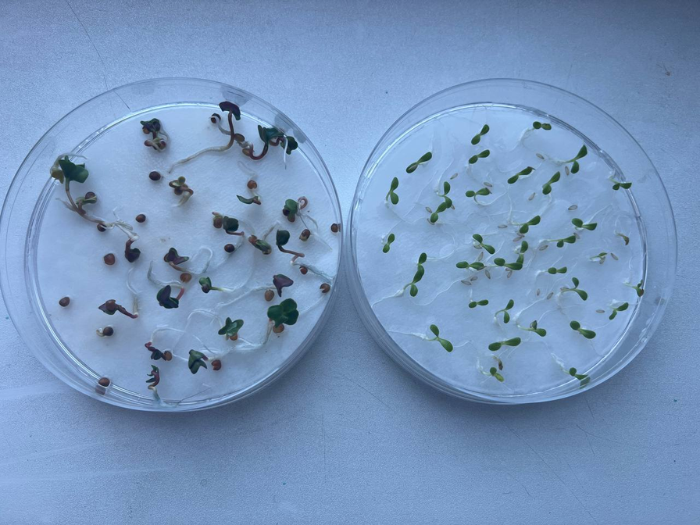
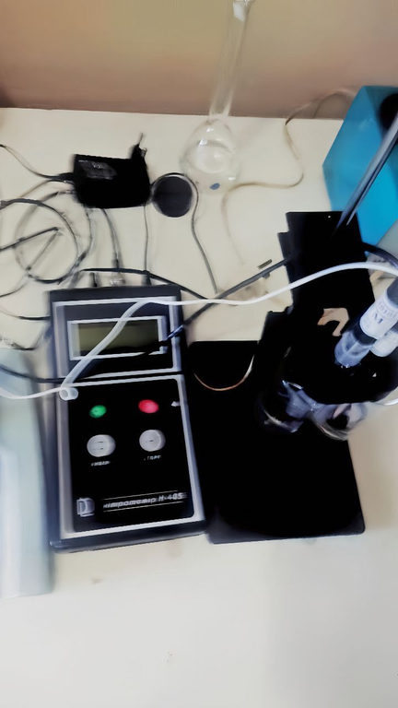
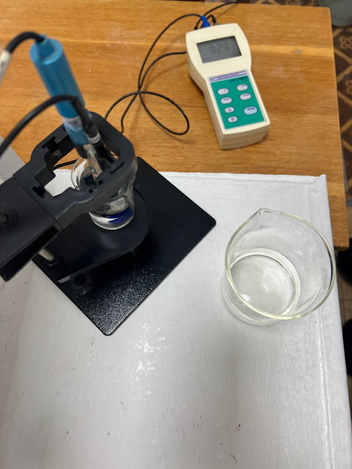
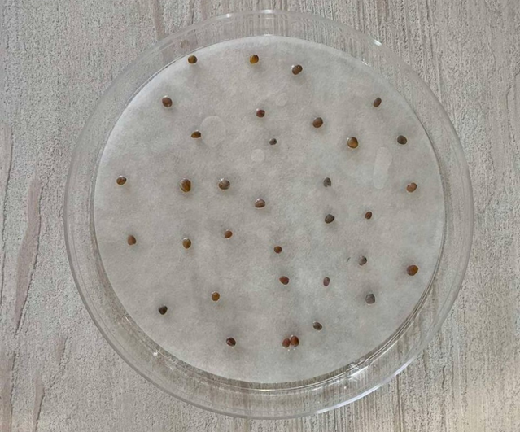
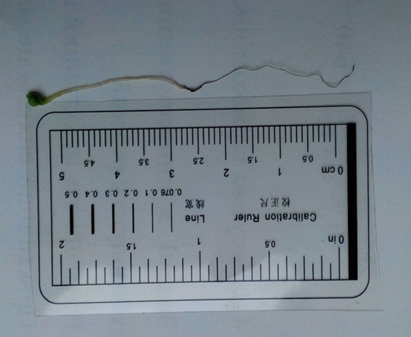

Методи та проведення досліджень
Біотест на токсичність за зміною довжини корінця у
кресс-салату (Raphanus sativus) та редису (Lepidium
sativum) проводила у чашках Петрі з фільтрами,
зволоженими пробами води, куди поміщувала по 25
насінин (за методикою Горової)
а
Рис. 2. Тест-об’єкти: Raphanus sativus, Lepidium sativum.
б
Рис. 4. Вимірювання кількості нітратів (а) та рівня pH (б)
Рис. 1. Закладання досліду
Рис. 3. Вимірювання довжини корінця

Slide 8

Загальноприйнята шкала фітотоксичності за Горовою
Індекс фітотоксичності води, Т %
Рівень фототоксичності
0-20
Відсутній або слабкий
20,1-40
Середній
40,1-60
Вище за середній
60,1-80
Високий
80, 1-100
Максимальний

Slide 9
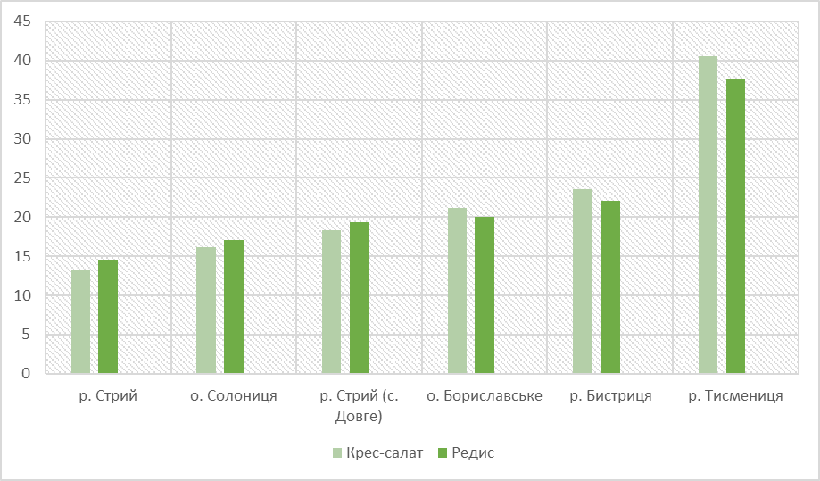
Результати досліджень
Рис. 5. Результати визначення індексу фітотоксичності, весна

Slide 10
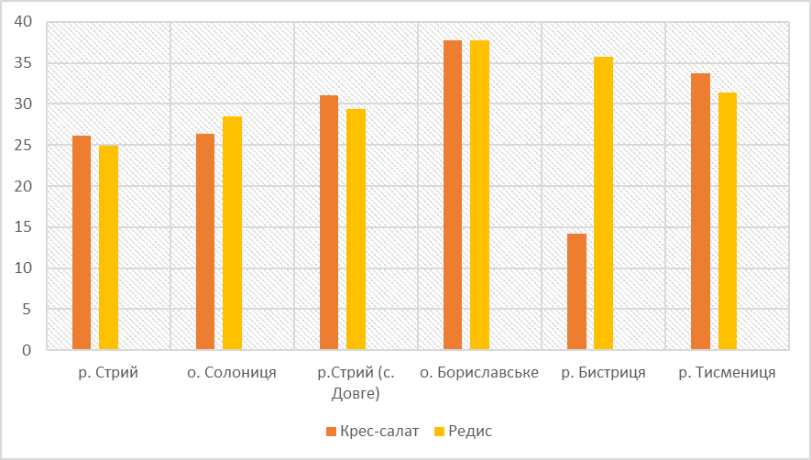
Результати досліджень
Рис. 6. Результати визначення індексу фітотоксичності, осінь

Slide 11
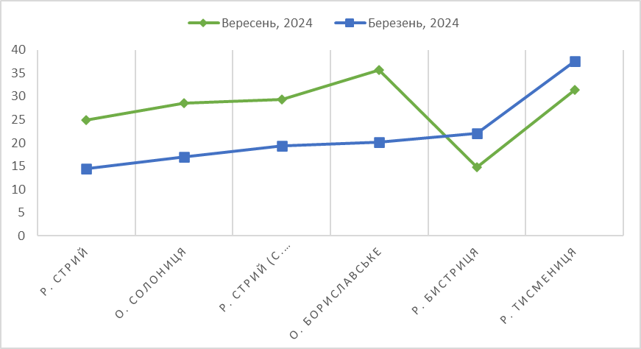
Результати досліджень
Рис. 6. Динаміка індексу токсичності за тест-об’єктом Raphanus sativus навесні та восени

Slide 12
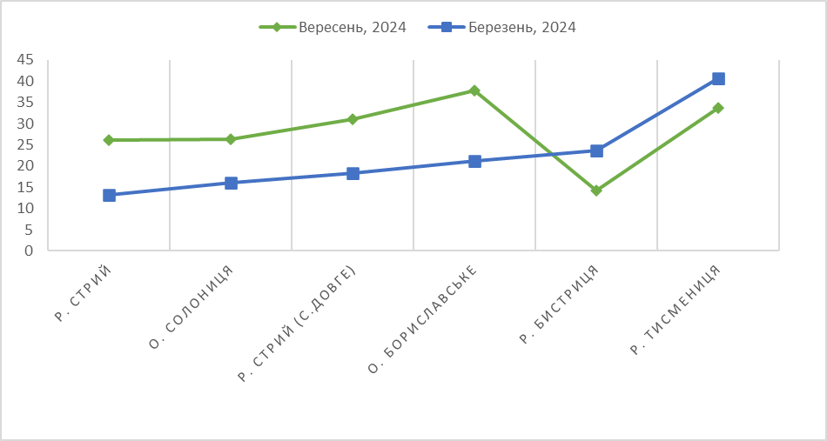
Результати досліджень
Рис. 7. Динаміка індексу токсичності за тест-об’єктом Lepidium sativum навесні та восени

Slide 13
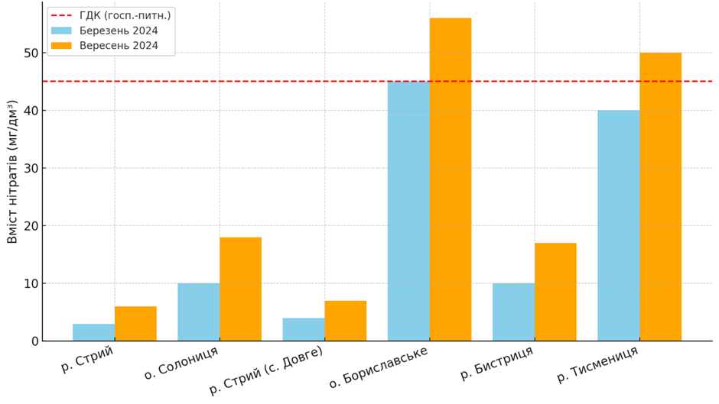
Результати досліджень
Рис. 8. Моніторинг вмісту нітратів весною та восени

Slide 14
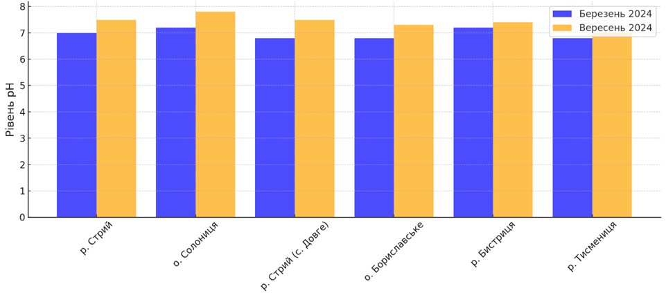
Результати досліджень
Рис. 9. Моніторинг рівня pH весною та восени

Slide 15
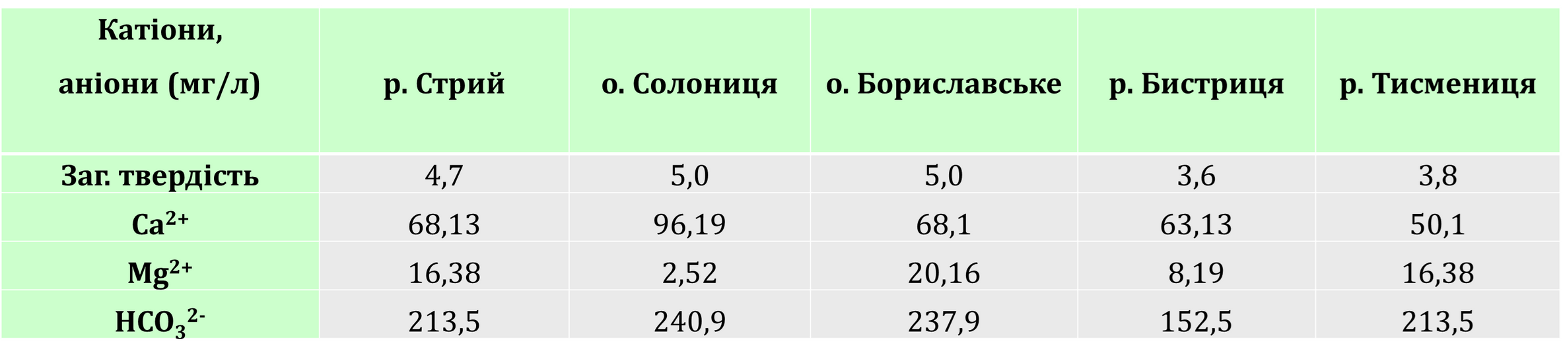
Результати досліджень
Таблиця 1. Загальна твердість досліджуваних проб навесні

Slide 16
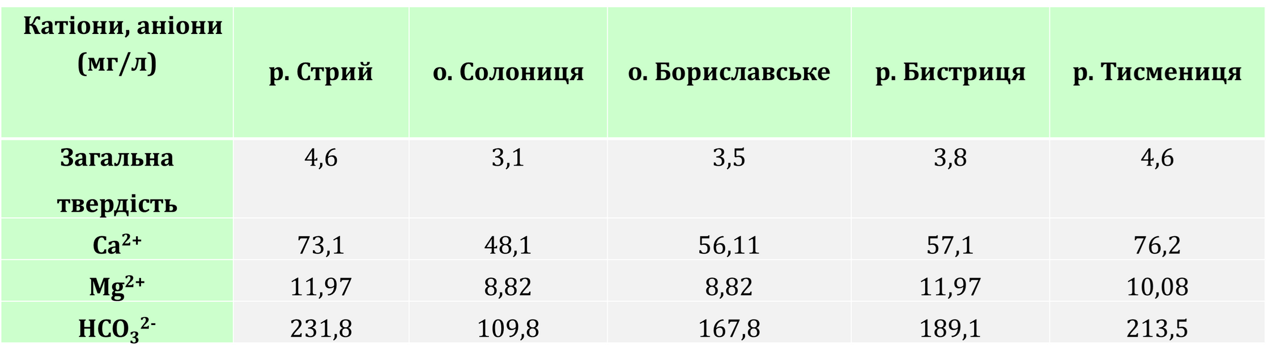
Результати досліджень
Таблиця 2. Загальна твердість досліджуваних проб восени

Slide 17
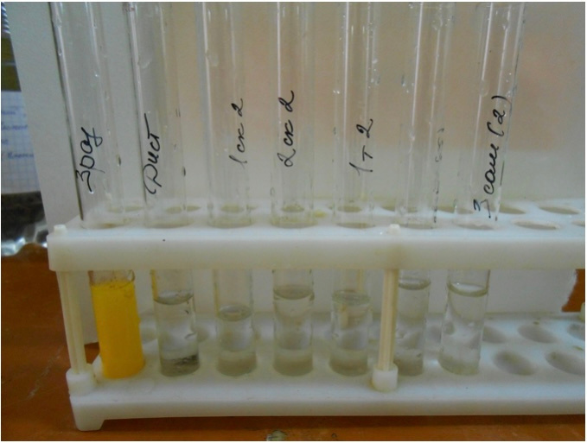
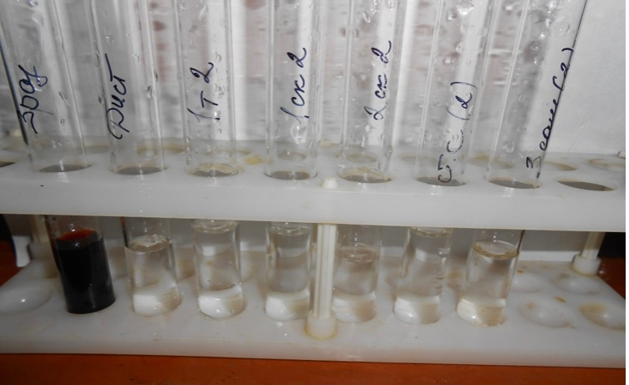
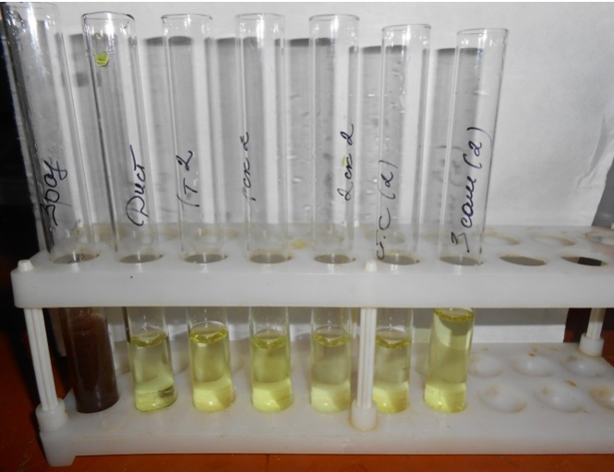
Якісні реакції на важкі метали
Якісна реакція на Pb 2+
Якісна реакція на Fe 3+
Якісна реакція на Cu 2+

Slide 18

Висновки
01
Аналіз фітотоксичності показав, що навесні найбільший показник зафіксовано у р.Тисмениця – 40,7%, що є вищим від середнього рівня фітотоксичності. Найбільший індекс фітотоксичності восени 2024 року зафіксовано в Бориславському озері– 37,73%, що відповідає середньому рівню токсичності.
02
У більшості досліджуваних проб показники загальної твердості навесні були вищими, винятком були р. Бистриця та р. Тисмениця, де загальна твердість навесні була меншою, порівняно з осінніми показниками.
03
Спостерігали сезонні коливання вмісту нітратів у поверхневих водах, із зростанням концентрації восени, що є наслідком господарської діяльності. Найменший рівень нітратів зафіксовано в річці Стрий, тоді як у річці Тисмениця та озері Бориславське спостерігалося перевищення ГДК, що може вказувати на забруднення стічними водами або добривами.
04
Результати дослідження показали, що рівень pH у водних об’єктах залишався у межах 6.8–7.8, що свідчить про стабільний кислотно-лужний баланс.

Slide 19
Апробація результатів
Результати роботи представлені на міжнародній науковій інтернет-конференції «ТЕНДЕНЦІЇ ТА ПЕРСПЕКТИВИ РОЗВИТКУ НАУКИ І ОСВІТИ В УМОВАХ ГЛОБАЛІЗАЦІЇ» (Вип. 113), 31 січня 2025 р. в Університеті Григорія Сковороди в Переяславі (ст. 5-7)

Slide 20
ДЯКУЮ ЗА УВАГУ!

